Slide 1
Моделирование двухпозитронной моды распада частиц скрытой массы
Басов Я. А., студент 3 курса ИЯФиТ НИЯУ МИФИ
Научный руководитель:
Белоцкий К. М., д.ф.-м.н., в. н. с., проф. каф. 40 НИЯУ МИФИ
21.12.2024

Slide 2
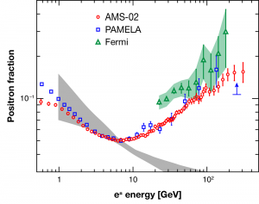
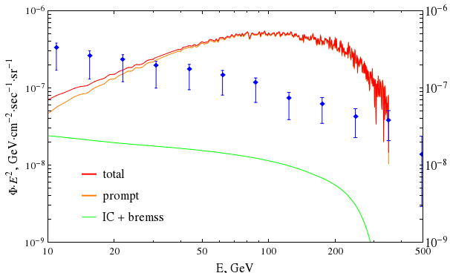
Позитронная аномалия
Цель работы: поиск возможного решения проблемы позитронной аномалии путем рассмотрения подавления гамма-излучения в модели с двухпозитронной модой распада частиц.

Slide 3
Рассматриваемая модель
Частицы скрытой массы X:
скалярный незаряженный бозон,
скалярный заряженный бозон (заряд +2),
векторный незаряженный бозон,
векторный заряженный бозон (заряд +2).
Масса частицы – 1000 ГэВ.

Slide 4
Рассматриваемая модель
Лагранжианы частицы X

Slide 5
Моделирование
Моделирование распадов производилось с помощью программ CompHEP и MadGraph5. Файлы расширения Стандартной модели созданы с помощью FeynRules.
Рассматриваемые процессы распада и отношение спектров:

Slide 6
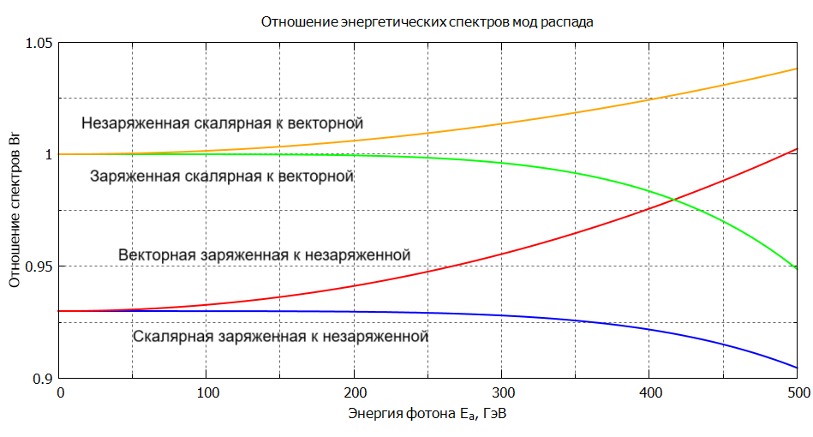
Полученные результаты

Slide 7
Полученные результаты
В случае скалярной двухпозитронной моды распада наблюдается наименьшее количество гамма-излучения, однако замечена малая разница между рассмотренными модами.
В дальнейшем планируется рассмотрение фермионных частиц X, а также многопозитронной моды.
В качестве отдельной задачи планируется сравнить излучение рассматриваемой системы в квантовом и классическом случае.

Slide 8
Спасибо за внимание

Slide 9
Результаты моделирования
Полученные ширины распадов вида (без фотона):
Вид частицы | Скалярная, 0 | Скалярная, +2 | Векторная, 0 | Векторная, +2
Ширина распада Г, ГэВ | 39,79 | 19,89 | 26,53 | 13,26
Полученные ширины распадов вида (с фотоном):
Вид частицы | Скалярная, 0 | Скалярная, +2 | Векторная, 0 | Векторная, +2
Ширина распада Г, ГэВ | 30,13 | 27,97 | 20,06 | 18,68

